Slide 1
令和７年度文部科学省委託事業 いじめ対策・不登校支援等推進事業
いじめ・不登校等の未然防止等に向けた魅力ある学校づくりに関する調査研究
福祉に関する教職員向けの研修
第７科目
マクロ実践：地域共生社会、開発機能を
活用した支援
講師 氏名
講師 所属・役職等
■研修テキスト執筆・講義用資料作成■
山野則子（大阪公立大学現代システム科学研究科 / 現代システム科学域教育福祉学類 教授）
福祉に関する教職員向け研修
一般社団法人 日本ソーシャルワーク教育学校連盟

Slide 2
ソーシャルワーク実践の全体像
マクロレベル
（地域・自治体・社会）
ネットワーキング
組織間協働 他
メゾレベル
（校内組織体制）
チームアプローチ
専門職協働 他
ミクロレベル
（児童生徒 他）
ケースワーク 他
門田（2010）『学校ソーシャルワーク実践―国際動向とわが国での展開』を基に一部改変
福祉に関する教職員向け研修
一般社団法人 日本ソーシャルワーク教育学校連盟

Slide 3
ＳＳＷ：ミクロ・メゾ・マクロ実践（文科省資料）
ミクロ・メゾ・マクロにおける展開を知る
個別事例への
アプローチ
教師
友人
地域資源
●子ども・家族への面談、訪問
●教師への支援
●資源活用
ミクロ
子ども
家族
バックアップ
校内体制作りへの
アプローチ
担任
生指
養教
メゾ
●校内ケース会議の開催
●研修会の開催
管理職
外部支援者
外部支援者
市子ども家庭相談体制作りへのアプローチ
バックアップ
●連携ケース会議の開催
●市ネットワーク会議へ参加
●市相談体制作りへの関与
福祉
学校
幼稚園
マクロ
その他
病院
児相
福祉に関する教職員向け研修
一般社団法人 日本ソーシャルワーク教育学校連盟

Slide 4
ＳＳＷの役割と限界
ＳＳＷの役割：
学校に福祉の視点を導入する
アセスメント（見立て）・プランニング（手だて）・モニタリング（見直し）をシステム化する
学校へ働きかけ：声なき声をひろえるよう、学校内が機能するよう働きかける、学校や福祉祉の代弁、通訳
教育委員会へ働きかけ：市として機能するよう働きかける
子ども・保護者へ働きかけ：法律や制度を使って支援、介入する
限界：非常勤体制で学校から見るとたまにしか来ない存在。
専門性が担保しにくい。
福祉に関する教職員向け研修
一般社団法人 日本ソーシャルワーク教育学校連盟

Slide 5
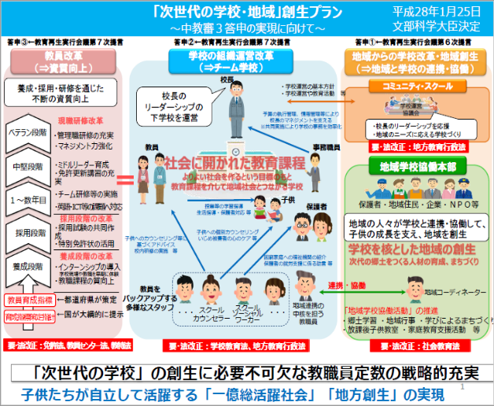
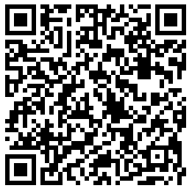
１．学校・家庭・地域の協働 ：教育委員会管轄の地域との連携事業
生徒指導+生涯学習活動へ
＜国の動き＞
・2014.8 内閣府子供の貧困対策に関する大綱
「学校プラットフォーム」
・2015.12 文科省中教審答申
「チーム学校」
学校の仕組みと地域協働がリンクした図
・2015.12 内閣府すくすくプロジェクト
・2017.2 文科省「児童生徒の教育相談の充実について」
SSWガイドライン提示 ※
・2017.4 スクールソーシャルワーカー法定化
学校教育法施行規則の一部を改正する省令
（平成29年文部科学省令第24号）
コミュニティースクール、地域学校協働本部法の強化
文部科学省（2016）「『次世代の学校・地域』創生プラン」5 （https://www.mext.go.jp/b_menu/shingi/chousa/shotou/120/shiryo/__icsFiles/afieldfile/2016/04/04/1368860_05.pdf）
法改正に帰結
※ 中教審答申に「エビデンスに基づくスクールソーシャルワーク（SSW）事業モデル」が掲載される
167

Slide 6
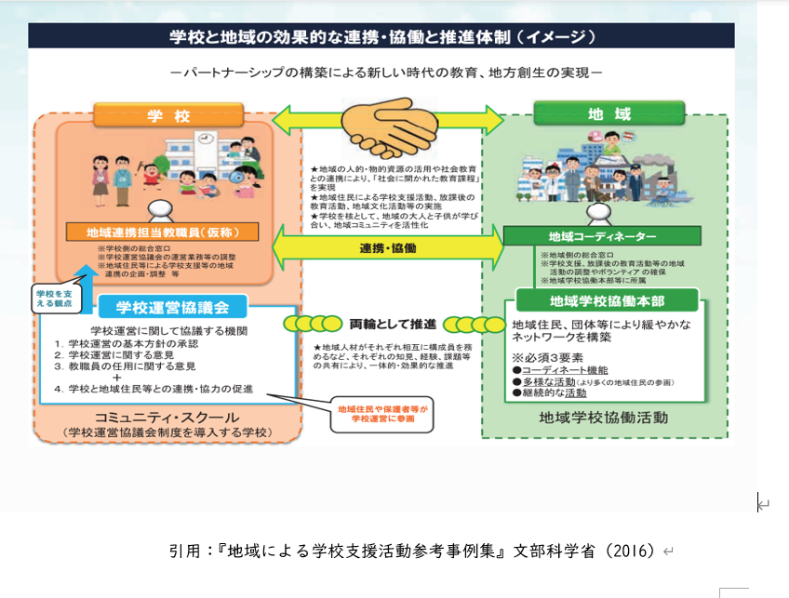

Slide 7
地域と学校の協働の例
・コミュニティスクール（学校運営協議会制度）
福祉に関する教職員向け研修
一般社団法人 日本ソーシャルワーク教育学校連盟

Slide 8
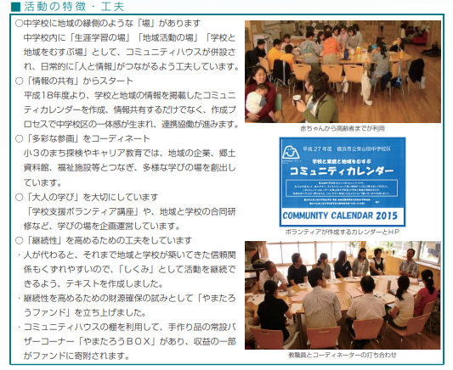
コミュニティスクールから地域における協働体制
横浜市立東山田中学校の事例
170

Slide 9
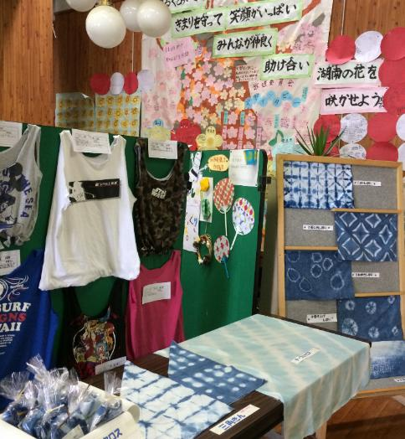
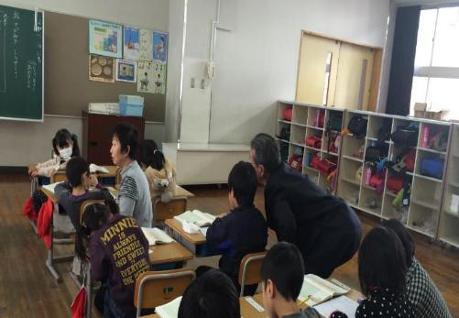
コミュニティスクールから地域における協働体制
長野県諏訪市の事例
玄関がWelcome！
各教室に2人CSスタッフ

Slide 10
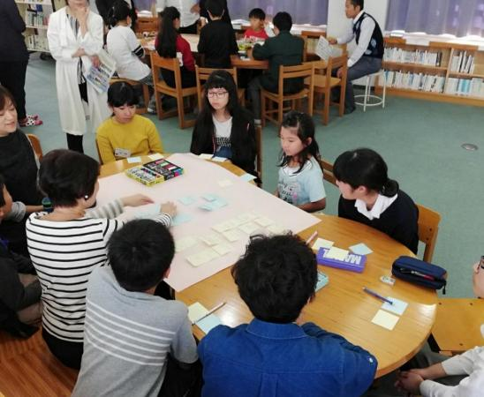
コミュニティスクールから地域における協働体制
長野県諏訪市の事例
地域運営協議会×学校×子どもたち
熟議：
教師と地域が一緒になって子どもの課題に取り組み、子ども主体を育む

Slide 11
家庭教育支援の例
・家庭教育支援チーム
福祉に関する教職員向け研修
一般社団法人 日本ソーシャルワーク教育学校連盟

Slide 12
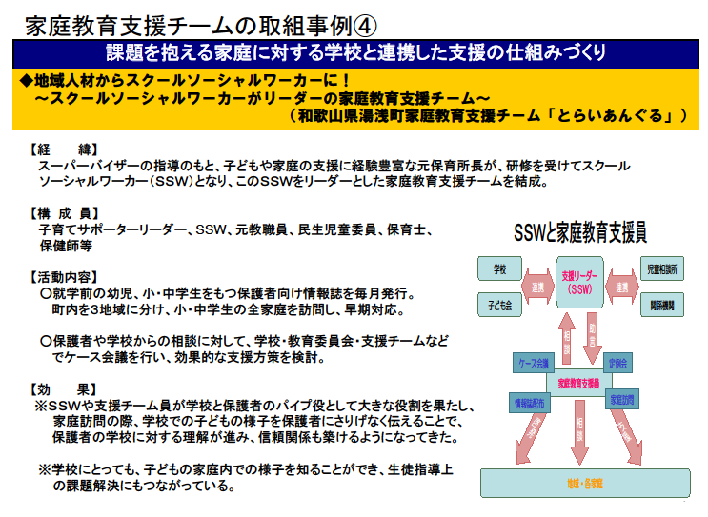

Slide 13
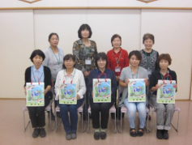
子どもに対する相談体制・保護者に対する相談体制の整備
子どもの未来応援センターを活動拠点として、
家庭教育支援チーム「ほっこり」が誕生。
(訪問型家庭教育支援事業について)
類型：ベルト型
実施主体：〇〇自治体・〇〇教育委員会
訪問対象：年長児(5歳児)及び小学校1～4年生
※平成29年度は年長児(5歳児)及び小学校1～3年生
活動内容：①学期に1回、訪問対象の全家庭を家庭教育
支援員が訪問（ポピュレーション・アプローチ）
②親学習講演会(子育て応援ぷろぐらむ)の実施
福祉に関する教職員向け研修
一般社団法人 日本ソーシャルワーク教育学校連盟

Slide 14
福祉と教育、学校がつながる仕組みづくり
  福祉が主体となり教育委員会と家庭教 育支援事業に取り組むことによって、 福祉・教育連携プラットフォームを整備
  施設一体型小・中学校とつながる 仕組みを構築
  情報共有、連携の仕組み(会議体）を整理
  ①〇〇子どもの未来応援センター
  ②〇〇家庭教育支援事業
  ③〇〇ＳＳＷ及びＳＣ活用事業
福祉・教育連携プラットフォーム
家庭教育支援チーム
学校
児童相談所
教育
委員会
子どもの未来応援センター
福祉に関する教職員向け研修
一般社団法人 日本ソーシャルワーク教育学校連盟

Slide 15
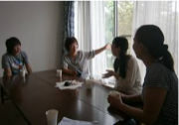
地域の人材による学校支援と家庭教育支援の連携した取組事例
小平市立小平第二中学校区（東京都）の取組概要
出典）中教審学校地域協働部会資料から加筆
◆「小平地域教育サポート・ネット事業」として、学校支援ボランティア体制を導入し、「学習支援」、「部活動支援」、「家庭教育支援」、「生活安全支援」等の支援を実施。家庭教育支援では、先輩保護者の体験談を聞いたり、悩みを共有することで保護者の不安軽減に寄与するとともに、子供の進路等の情報共有を可能とする場の提供を実施。
小平二中 学校支援ボランティア体制
○成果○
学校支援地域本部事業の取組として、家庭教育支援の活動をすることで、保護者の不安軽減のみならず、学校・家庭・地域間の相互の情報共有の充実による相互理解の進展につながった。
小平二中コーディネーター部会
連携
学習支援
部活動
支援
家庭教育支援
生活安全支援
PTA
ボランティア
ここでＳＳＷと組織化しているところもある
湖南市立菩提寺小学校（滋賀県）の取組概要
◆「菩っこを育てる会」（学校支援地域本部事業）の取組の一つとして、家庭教育支援の取組を実施。家庭教育支援チーム「ほっとルーム」では、不登校傾向の児童の個別対応と保護者支援、保護者が悩みを共有できる場「ほっとサロン」の開設、保護者を対象とした勉強会や講演会の開催といった取組を実施。
○成果○
家庭教育支援チームが、学校での子供の様子を保護者に伝えるとともに、保護者の悩みを共有し、学校側に橋渡しする取組を行うことで、地域による学校支援及び家庭教育支援の充実につながった。
「ほっとサロン」の様子
保護者への対応の充実
子育ての悩みや不安の解消
地域人材の活用、地域の結束
地域力の結集・人的ネットワークの構築により 地域社会全体が活性化
学校
それぞれ
にとって
メリット
家庭
地域
177

Slide 16
ワーク１ （コミュニティ・スクール、家庭教育支援チームとの協働）
あなたの学校の児童生徒が抱える課題の解決のために、コミュニティ・スクールや地域学校協働本部、家庭教育支援をどのように活用できるでしょうか。
どのような目的のために、どのような方法で活用するのかを考えてみましょう。
福祉に関する教職員向け研修
一般社団法人 日本ソーシャルワーク教育学校連盟

Slide 17

学校・家庭・地域をつなぐ仕組み作りとその制度化（例:各会議の定例化）
※背景の▲はすべての子供から上に行くほどリスクの高い層を表す
山野作成（2016） 内閣官房教育再生実行会議資料「学校・家庭・地域の教育力の充実について」
家庭
裁判所
つながる
仕組みなし
教育委員会
・生涯学習
・学校教育
家庭
裁判所
つながる
仕組みあり
教育委員会
・生涯学習
・学校教育
児童相談所
児童相談所
自立支援機関
SV
自立相談支援機関
SV
少年
サポートセンター
少年
サポートセンター
児童福祉
※支援人材を置くだけ
では機能しない
バラバラ
児童福祉
※教育と福祉や教育委
員会内の各部署や事
業をつなぐ機能がある
学習支援・食支援
適応指導教室
学習支援・食支援
適応指導教室
コミュニティスクール
コミュニティスクール
ケース会議
チーム会議
学校運営
協議会
学校運営
協議会
連絡会議は定例
ケース会議は随時
チーム学校
教師
SSW
チーム学校
SSW
教師
教育相談コーディネイター
教育相談コーディネイター
SC
SC
スクリーニング会議
地域学校
協働本部
コーディネイター
地域学校
協働本部
コーディネイター
チーム会議
家庭教育支援
（家庭教育支援チーム）
家庭教育支援
（家庭教育支援チーム）
全戸訪問
全戸訪問
居場所
講座
親支援
プログラム
生活支援
プログラム
居場所
講座
親支援
プログラム
生活支援
プログラム
全戸訪問
全戸訪問
テキスト
P.105
すべての子ども・保護者
すべての子ども・保護者

Slide 18
教育相談担当者やSSWがチームになって、
学校の中で行われるコミュニティスクールの活動や地域学校協働の活動を知ること→どうしますか？
児童生徒が利用するという観点で教職員さらに児童生徒に知らせること→どうしますか？
スクリーニング会議やチーム会議などに、事例検討ではなく具体的活動を紹介してもらう役割として、コミュニティスクールの関係者や地域学校協働の人材に入ってもらう。
➡ チーム学校の機能強化となる。
福祉に関する教職員向け研修
一般社団法人 日本ソーシャルワーク教育学校連盟

Slide 19
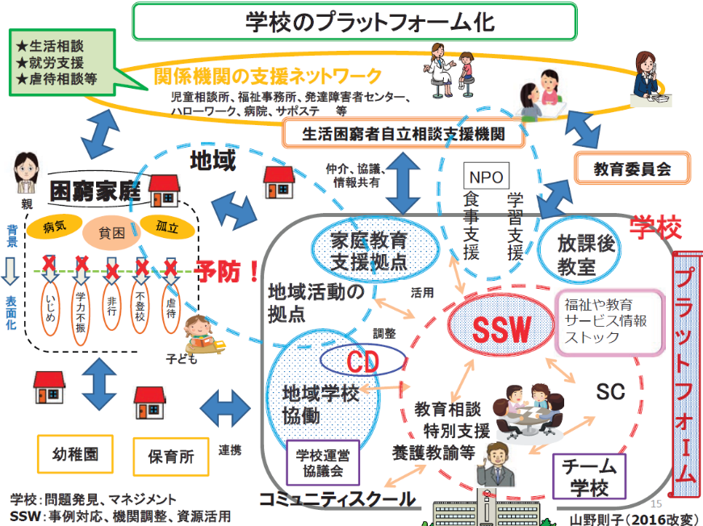
事業を並べるだけでは不十分、
機能させることが必要！＝SWの機能
学校プラットフォーム
就学後の拠点：学校のプラットフォーム構想
専門家
Notes:
しかし、就学後は。。。様ざまな事業やサービスが出されていますが、
各サービスや事業間のつながりはなく、
ばらばらで効率的ではありません。

Slide 20
地域共生社会と学校：
困難事例を検討できる福祉の事業
・地域共生社会に向けて
・「重層的支援体制整備事業」の創設
福祉に関する教職員向け研修
一般社団法人 日本ソーシャルワーク教育学校連盟

Slide 21
２.地域共生社会と学校：困難事例を検討できる福祉の事業
＜この節の重要用語＞
●「地域共生社会」
少子高齢化社会、人口減少、行政やサービス提供側の人材不足などの課題から、「福祉が『支え手側』と『受け手側』に分かれるのではなく、地域のあらゆる住民が役割を持ち、支え合いながら、自分らしく活躍できる地域コミュニティを育成する。そして公的な福祉サービスと協働して助け合いながら暮らすことのできる「地域共生社会」を実現する」（厚生労働省・地域力強化検討会）。
●「重層的支援体制」
人々の生活上の課題が、複雑で複合的（複数の課題を同時に抱えるなど）になっている。また、社会的に孤立してサービスに繋がらなかったり、制度の対象からこぼれ落ちてしまう（「制度の狭間」）場合もある。
➡これまでの分野別（高齢者、障害者、子ども、生活困窮など）の縦割りの福祉支援サービスだけでは十分でないのではないか。
➡そこで、「重層的支援」として、多様な関係機関や社会全体が連携し重なりあうことで、包括的（こぼれ落とさない）に支援を提供できるようにする。そのような属性・世代を問わず「包括的」な相談支援の体制づくりを、市町村単位で取り組んでいく。
183

Slide 22
２.地域共生社会と学校：困難事例を検討できる福祉の事業
今の福祉の流れ：地域共生社会に向けて
①断らない相談支援（伴走型支援）
②参加支援（つながりや参加の支援）
③地域づくりに向けた支援
出典：厚生労働省「地域共生社会に向けた包括的支援と多様な参加・協働の推進に関する検討会（地域共生推進検討会）」最終とりまとめ p8～「市町村における包括的な支援体制の整備の在り方」よりhttps://www.mhlw.go.jp/content/12000000/001408196.pdf
「重層的支援体制整備事業」は、児童生徒の支援のための連携・協力の場にもなる。
学校やSSWが支援会議に参画することにより、これまで支援に繋がらなかった事例や拒否事例へのヒントが得られ、学校としては対応困難事例についてかなり見通しを持てる可能性がある。
・教育分野も対象です
・「守秘義務」あり➡多機関で協働し、気になる児童生徒に関する情報の共有や支援に向けた検討ができます
※なお、制度が始まって間もないこともあり、重層的支援の支援会議における児童生徒の事例への対応経験は、自治体により状況が異なります。
福祉に関する教職員向け研修
一般社団法人 日本ソーシャルワーク教育学校連盟

Slide 23
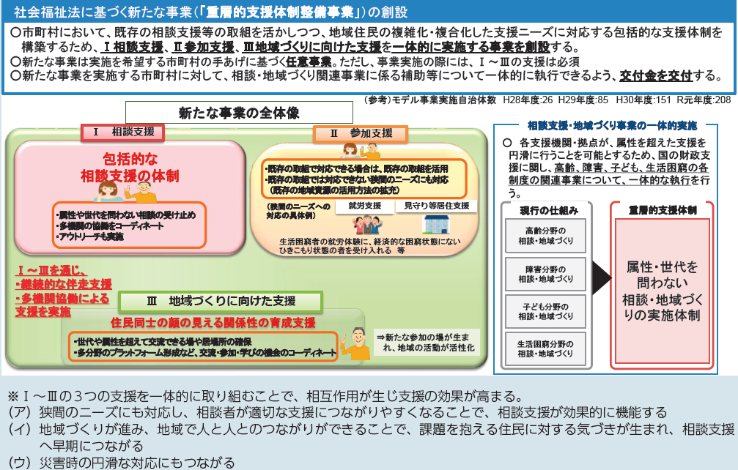


２.地域共生社会と学校：困難事例を検討できる福祉の事業
教育分野も対象
（出所）厚生労働省（2020）「図表2-5-2 地域住民の複雑化・複合化した支援ニーズに対応する市町村の重層的な支援体制の構築の支援」『令和２年版厚生労働白書』156（https://www.mhlw.go.jp/stf/wp/hakusyo/kousei/19/index.html）

Slide 24
子ども領域包括支援体制とソーシャルワーク機能
＜乳幼児期＞
＜学齢期＞
＜若者期＞
若者相談
機関
ユースＳＷ
伴走型支援
学校
ＳＳＷ
伴走型支援
相談
指導
スクリーニング
警察
連絡
調整
プラン
作成
参加支援
伴走型支援
参加支援
こども家庭
ＳＷ
居場所
子ども
食堂
学習
支援
ＣＳ
活動
就労
支援
住宅
支援
参加支援
預かり
支援
こども家庭
センター
訪問型
支援
学校プラットフォーム
相談
支援
地域づくり支援
＝子育て家庭総合支援拠点と子育て世代包括支援センターの機能統合
伴走型支援
地域子育て支援拠点
ＰＨＮ
健診
健診＝スクリーニング
児童
相談所
HP
※地域共生社会推進検討会にて、在り方３点の１つ断らない相談支援とあるが、児童相談領域として、全体に係る伴走の意味を重視した
0才
3才
6才
16才
18才
※ＳＷ＝ソーシャルワーカー。相談指導、連絡調整、プラン作成は共通活動
※PHN＝保健師
※ＣＳ＝コミュニティスクール
※居場所は多世代、高齢、障害も含む
出所：山野（2023ｂ）を改変したものである

Slide 25
子どもの貧困とは
３．子どもの貧困対策と学校：児童生徒が活用できる地域資源との連携
・貧困研究においては、次の①～③に焦点を充てることが基本的な枠組みとなっている。
①物的資源や生活に必要な資源の欠如（現金やサービス、住宅、医療などを含む）
②ソーシャル・キャピタルの欠如（つながりの欠如、近隣、友人との関係性、学校、労働市場への不参加）
③ヒューマン・キャピタルの欠如（教育レベル＞雇用の可能性＞自分の能力を労働力（稼働）に転換する能力の欠如）
・そのため、所得格差のデータに加え、社会において当然享受されるべき生活要素の欠落状況（はく奪状況）の把握することが一般的となっている。 ＜参考：イギリスのチャイルド・ポバティ・アクション・グループ＝CPAGによる＞
③ヒューマン
キャピタルの欠如
②ソーシャル
キャピタルの欠如
①、②、③が重なるところが最も困難を抱えた層
※重なる世帯の割合を示す
①物質資源の欠如
※最重要
大阪府子どもの生活に関する実態調査においては、①～③に関する設問により、子どもや家庭の実情（ニーズ・格差等）を把握し、必要な支援策の検討と国・府・市町村の役割を明確にする。

Slide 26
３．子どもの貧困対策と学校：児童生徒が活用できる地域資源との連携
●子どもの貧困対策推進法（平成25年法律第64号）
・基本理念：「本人の意見の尊重」「子どもの最前の利益の優先」「包括的な支援が早期に講じられるべき」「国と地方公共団体の密接な連携が求められる」
・子ども貧困対策に関する大綱の制定
（➡ 2023年、こども家庭庁の「こども大綱」に統合された）
・すべての子ども・若者が身体的・精神的・社会的に幸せな状態（ウェルビーイング）で生活を送ることができる「こどもまんなか社会」の実現を目指す。
・学校をこどもと社会を繋ぐプラットフォームと位置づけ、SSW等が主体となりあらゆる地域資源を活用して子どもを包括的に支援していく体制の強化がうたわれている。
福祉に関する教職員向け研修
一般社団法人 日本ソーシャルワーク教育学校連盟

Slide 27
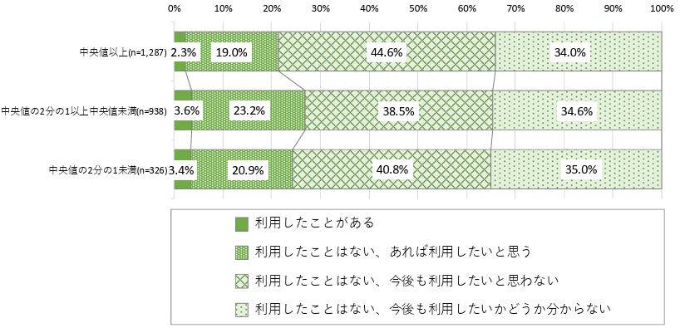
４．チーム学校を機能させる連携：SSWによるマクロ実践との協働
(1) 制度・事業を活用した連携の仕組み作り
内閣府「令和3年 子供の生活状況調査の分析 報告書」（2011）：2.4.支援の利用状況や効果等 - 2.4.2.子供の状況 – (2)夕ごはんを無料か安く食べることができる場所 - 図2-4-2-5
福祉に関する教職員向け研修
一般社団法人 日本ソーシャルワーク教育学校連盟

Slide 28
(2) 地域づくり支援：（例えば、学校プラットフォーム）
SSWからみた地域づくりとは
形あるものとして捉えず、1事例の行き詰まり、地域のニーズから始める
・子ども食堂や居場所を学校に作った例（会議が
あるとやり易い）
・生後4か月の赤ちゃんにうどんを食べさせる親への支援など難しい事例への行き詰まりから料理教室を作った例 など
福祉に関する教職員向け研修
一般社団法人 日本ソーシャルワーク教育学校連盟

Slide 29
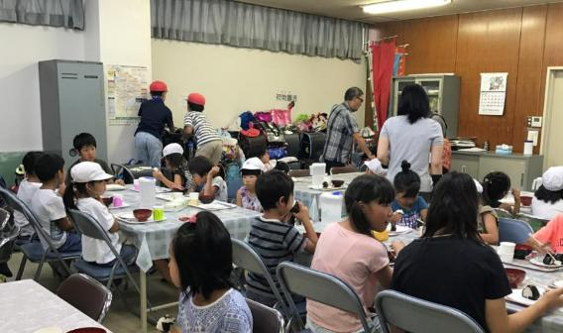
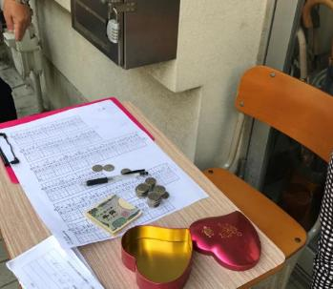
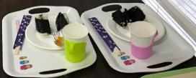
コミュニティスクールから地域における協働体制
地域の効果
学校で行う子ども食堂
SSWのスクリーニングから、CSWに働きかけ→自治会主催＋学校（教師）＋地域の商店＋関係機関（家児相、法人、包括支援センター）＋医療機関（歯科医）へ広がる
マクロ
※養護教諭から遅刻の多いこと、朝食とっていない児童が多いことから検討開始

Slide 30
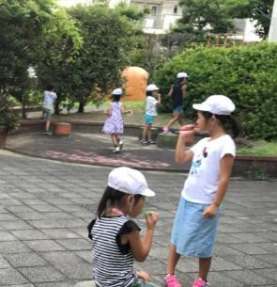
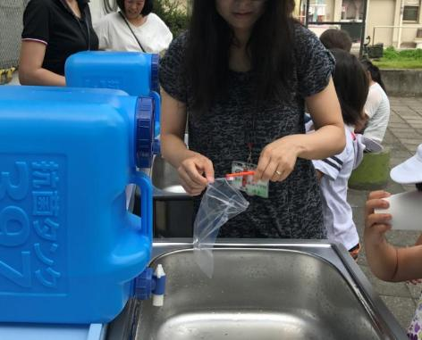

コミュニティスクールから地域における協働体制
地域との協働の効果
大阪府堺市の例
学校で行う子ども食堂
＋企業＋医療機関（歯科医）
遅刻が０に！
親の意識変化！
・企業の寄付：歯ブラシ、簡易水道創設
・歯医者：歯磨き後のチェック、そして教室へ
・PTA：ランドセルかけづくり、朝食づくり参加へ
福祉に関する教職員向け研修
一般社団法人 日本ソーシャルワーク教育学校連盟

Slide 31
学校における子ども食堂作りのプロセス
保健室の困り感（遅刻、朝食なしが多い）
SSWが困り感をキャッチ
SSW、校内外のキーパーソンを探す（学内、学外）
それらの方々と作戦会議を行う
自治体で行っているネットワークの会にSSWが参加 ＝ヒント
できることから行う➡様々な人を巻き込む
見直しをする、評価を行う
福祉に関する教職員向け研修
一般社団法人 日本ソーシャルワーク教育学校連盟

Slide 32
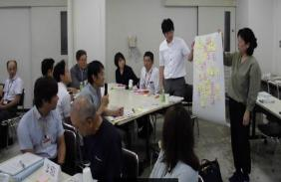
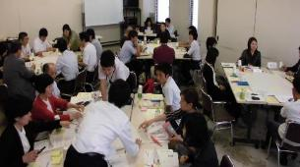
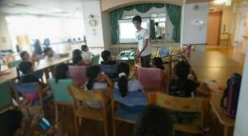

マクロ：自治体全域で共有する場を作る
自治体として必要なこと
（山野2018）
市が主催して各方面から集まり、どのようなあり方がいいのか意見交換、そこから校区で設立、相互支援が発生、広がる（福祉と教育、医療、企業の連携の仕組み作り）
全体： 「子ども食堂円卓会議」アドバイザー参加
子ども政策、社協、生保、家児相、教育委員会、自治会、地域包括、SSW、NPO、企業、医者、生協 →地域や企業が参画へ
個別：校区：校内の子ども食堂＋企業＋医師→実習や学生ボランティアで参画
福祉に関する教職員向け研修
一般社団法人 日本ソーシャルワーク教育学校連盟

Slide 33
取り組みや支援など全体像を見える化させ、
家庭、学校、地域が相互補完する必要がある！
《自治体レベルと学校》
着眼１ ： 全体像を作る
＝学校プラットフォーム
（地域とつながる→家庭教育支援含む）
着眼２ ： 学校でできること＝チーム学校
スクリーニング⇔地域 とつなぐ仕組みを作る
《地域》
指導型でなく、当事性が高いこと重要
福祉に関する教職員向け研修
一般社団法人 日本ソーシャルワーク教育学校連盟

Slide 34
地域活用の効果
福祉に関する教職員向け研修
一般社団法人 日本ソーシャルワーク教育学校連盟

Slide 35

地域の活用の効果（自己効力感）と意義
地域の効果
◇自分に自信がある（子ども調査）
◇自分に自信がある（居場所調査）
地域資源の効果と意義
ボランティア的熱さ身近な支援の頻度
子ども調査と居場所調査を比較すると、いずれの学年も居場所に来ている子どもの方が自己効力感が高い。
※部局を超えたデータ共有の障害とその対策
例）教育委員会で要項を作成
地域の例） 学校☚地域
個人情報を提供して地域に紹介する必要はない。
地域から情報があれば地域担当教員がスクリーニング会議で報告する。

Slide 36
ワーク２ （地域資源の活用）
あなたが勤務する学校では、朝遅刻をしてくる児童や朝ごはんを食べずに登校してくる児童、家庭での学習習慣が身についておらずに宿題をやってこない児童生徒が多く、日頃から児童生徒たちの生活習慣の指導に苦慮していた。虫歯の罹患率も高く、治療が未受診のままの児童も多くいる。また、就学援助率も高く、ひとり親家庭も多い学校である。
学校に勤務するスクールカウンセラーやSSWとともに、個々の児童生徒の問題に対応したり、虐待家庭については要保護児童対策地域協議会などと連携して対応していたが、虐待家庭ではないケースや保護者の協力が得にくい家庭への対応に限界を感じている。
問1．学校から見えてくる課題を整理してみましょう。課題の解決に向けて教職員のどんな役割の方とともに考えたらいいか考えてみましょう。さらに地域にも力を借りるとしたら、どんな方に声をかけ、地域とともにどのような取り組みが必要だと考えますか。どのようなメンバーが集まり、どのように課題を共有すればよいかも考えてみましょう。
問２．地域とともに朝ごはんの子ども食堂に取り組むことにしました。活動の目的や内容を、具体的に考えてみましょう。また、どのような地域資源を活用できるか、学校や地域がどのように役割分担をしていけばよいか考えてみましょう。

Slide 37
５．緊急事象・事案への対応
・災害時の対応
・いじめや学級崩壊等で緊急対応が必要となった時の対応
福祉に関する教職員向け研修
一般社団法人 日本ソーシャルワーク教育学校連盟

Slide 38
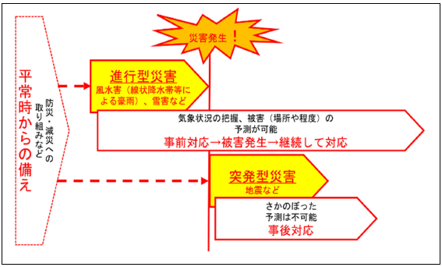
５．緊急事象・事案への対応 （周辺地域や保護者、関係機関との連携）
災害
事象 （地震・豪雨などの天災や食中毒など災害） への対応
● 災害の環境 ー 災害による環境の変化
【災害発生時】
出所：
研修テキスト第７章第５節執筆者 山本克彦作成（日本福祉大学 教授,日本ソーシャルワーク教育学校連盟災害対応部会長）
福祉に関する教職員向け研修
一般社団法人 日本ソーシャルワーク教育学校連盟

Slide 39
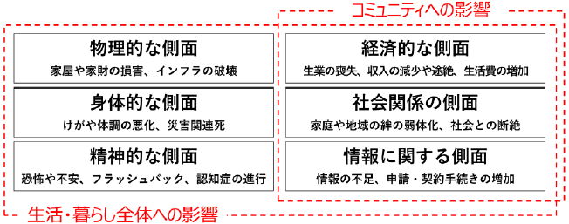
５．緊急事象・事案への対応 （周辺地域や保護者、関係機関との連携）
災害
【被災者がおかれる状況 （被災による様々な側面）】
出所： 桒原英文作成資料をもとに研修テキスト第７章第５節執筆者 山本克彦が一部改変
福祉に関する教職員向け研修
一般社団法人 日本ソーシャルワーク教育学校連盟

Slide 40
５．緊急事象・事案への対応 （周辺地域や保護者、関係機関との連携）
災害
【被災者がおかれる状況 （６側面別の典型的な被害例）】
側面 | 児童生徒の被害例 | 保護者の被害例
物理的 | 自宅・学校の損壊、学用品の喪失 | 家屋倒壊、車両損壊、避難所生活
経済的 | 学用品購入困難、給食費未納 | 失業・収入減、修繕費・仮住まい費用負担
身体的 | ケガ、感染症、アレルギー対応不足 | 避難所での健康悪化、慢性疾患悪化
精神的 | 不安・恐怖・学習遅れによるストレス | 将来不安、子どもの安全への過度な心配
社会関係 | 友人との交流減少、孤立感 | 地域コミュニティの分断、支援ネットワーク喪失
情報 | 学校再開情報不足、支援制度の不明 | 行政・学校からの情報不足、誤情報による混乱
出所： 筆者作成
202

Slide 41
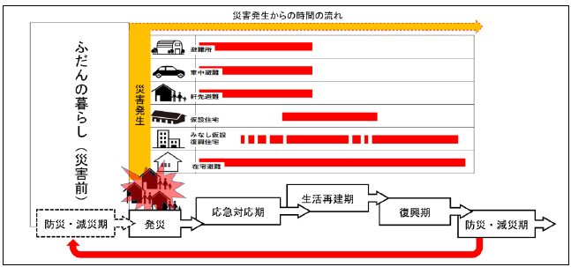
５．緊急事象・事案への対応 （周辺地域や保護者、関係機関との連携）
災害
【被災者がおかれる状況 （被災者の居所と災害サイクル）】
出所：全国社会福祉協議会資料を参考に、篠原辰二・山本克彦改変
福祉に関する教職員向け研修
一般社団法人 日本ソーシャルワーク教育学校連盟

Slide 42
５．緊急事象・事案への対応 （周辺地域や保護者、関係機関との連携）
災害
● 災害の環境 ー 災害によって生じる具体的な課題
ア）子どもの居場所
・災害によって、子どもたちが生活する環境―家庭（住居）、学校（校舎、校庭、体育館など）、放課後児童クラブ（学童保育）、地域の遊び場など―はどのように変化するだろうか。
・例えば学校が避難所になった場合、子どもたちの生活はどのように影響があるだろうか。
どのような災害においても、平常時の児童の生活空間はほとんどが機能せず、危険な状況が増大するのである。
居場所の危機は命と暮らしに直結することであり“安全で安心して過ごせる居場所”を確保することは最優先の課題。
福祉に関する教職員向け研修
一般社団法人 日本ソーシャルワーク教育学校連盟

Slide 43
５．緊急事象・事案への対応 （周辺地域や保護者、関係機関との連携）
災害
● 災害の環境 ー 災害によって生じる具体的な課題
イ）児童生徒の心
災害時、児童生徒の心のケアは重要な課題。
児童生徒の心理的負担： ①心の傷（心的トラウマ）、②喪失（身近な人や家や繋がりなどを失った体験によるもの）、③災害後の社会・生活上のストレス
● ニーズの再アセスメント ー 支援の原則と方法
・これまで把握していなかった（平常時は潜在していた）ニーズが、災害発生により顕在化したり、変化（強まる）することがある。
例）被災により精神的な課題が悪化する、災害により失業し経済的に厳しくなる、避難所へ移ったことでまわりに迷惑をかけないよう躾が厳しくなる、など
福祉に関する教職員向け研修
一般社団法人 日本ソーシャルワーク教育学校連盟

Slide 44
５．緊急事象・事案への対応 （周辺地域や保護者、関係機関との連携）
災害
● 支援リソースの再構築のポイント ー 支援の原則と方法
※支援者や支援組織全体も被災している。
平常時より地域で子ども家庭支援にあたっている個人、団体が事業継続や復旧が可能であるかを確認。平常時から継続した支援を行う団体はすでに地域情報、信頼関係やネットワークがある。
外部からの支援団体、支援者の把握
福祉に関する教職員向け研修
一般社団法人 日本ソーシャルワーク教育学校連盟

Slide 45
５．緊急事象・事案への対応 （周辺地域や保護者、関係機関との連携）
災害
● 災害の環境 ー 災害によって生じる具体的な課題
どんな時も“災害時の子どもの心のケア” が重要。 ユニセフの災害時に子どもたちの心のケアを行う4つのポイント
1. 「安心感」を与える
2. 「日常」を取り戻すことを助ける
3. 被災地の映像を繰り返し見せない
4. 子どもは自ら回復する力があることを理解し、見守る
これらは専門的な知識や技術を備えた者による支援の際だけでなく、身近なおとなが意識する内容。
➡ 児童生徒の周辺にいる大人たちに対し、これらを伝えていくことが重要。
福祉に関する教職員向け研修
一般社団法人 日本ソーシャルワーク教育学校連盟

Slide 46
５．緊急事象・事案への対応 （周辺地域や保護者、関係機関との連携）
(2)いじめや学級崩壊への対応
いじめ事案や学級崩壊の事例の場合、緊急対応が必要であるが、緊急対応は、個別事例 （ミクロレベル）の対応目的とは別に学校のチーム作りや、教師集団と保護者集団の新たなネットワーク作りにもつながり得る。
つまり、個別事例のことのみを視野に入れ、目の前のいじめ事案への対応に止まるのではなく、同様の事態を二度と起こさない学校体制づくりにも着目する。
福祉に関する教職員向け研修
一般社団法人 日本ソーシャルワーク教育学校連盟

Slide 47
５．緊急事象・事案への対応 （周辺地域や保護者、関係機関との連携）
ワーク３－①
暴言、暴力などでいじめられていると訴える小３女児の保護者が「いじめられていて学校を休みがちである。児童を転校させたい」と学校、市教委に申し出た。ほかにも被害者がいることをほかの保護者もつかんでおり、クラス担任に対しては以前から不満の声が出ている。しかし、担任はこの時点で、不登校といっても朝連絡があるし、しっかりした親なので、転校まで考えているとは思っていなかった。
それとは別に、金曜に保護者学級委員の方から担任に対して、「クラスでいろいろあるようだ。何がどうなっているのか、はっきりさせるために保護者会をＰＴＡ学級委員主催で開催したい。したがって、開催案内をクラスの保護者全員に渡すために、クラスの児童たちを通して保護者に届くよう協力してほしい」と、保護者会の案内書をクラスで配布するように依頼があった。この保護者会は、翌水曜に校区内のファストフード店で、保護者だけで開催する予定とのことだった。
福祉に関する教職員向け研修
一般社団法人 日本ソーシャルワーク教育学校連盟

Slide 48
５．緊急事象・事案への対応 （周辺地域や保護者、関係機関との連携）
ワーク３－②
いじめている児童は小３で転校してきたばかり。落ち着かない児童たちと行動を共にしがちだが友人はあまりいない。行動は暴力的で、家族は母子家庭、母一人子一人である。母親は外国籍の方であるが日本語には問題はなく会話ができる。前籍校でも生活面、児童の落ち着かなさでは課題があったが、大きな問題になるほどではなかった。今までにもこの母親が被害者の親に謝りに行ったこともある。しかし、謝罪先の親に攻撃され、逆に母親が開き直った経緯もあり、ほかの保護者が批判的になっている。保護者同士の場面であり担任は関与していない。
ほかのクラスでも学級崩壊が起きている学校である。
注） 金曜日の終了時に把握。土、日、月（祭日）曜日が休みで、
翌週の火、水曜日の2 日しかない。
福祉に関する教職員向け研修
一般社団法人 日本ソーシャルワーク教育学校連盟

Slide 49
５．緊急事象・事案への対応 （周辺地域や保護者、関係機関との連携）
ワーク３－③
問１．考えられる学校の課題は何か。
（主語を学校にして学年、担任、学校の仕組み）
問２．この時点で検討すべきこと、実行すべきこと（何をいつ
やっていくか）の計画を立てる。
（保護者会予定日まで平日が2 日しかない）
福祉に関する教職員向け研修
一般社団法人 日本ソーシャルワーク教育学校連盟

